Slide 1
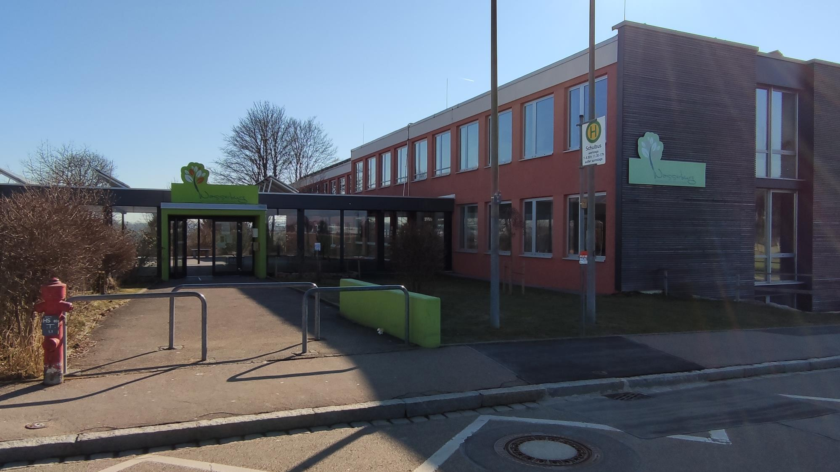
Mittelschule Wasserburg

Slide 2
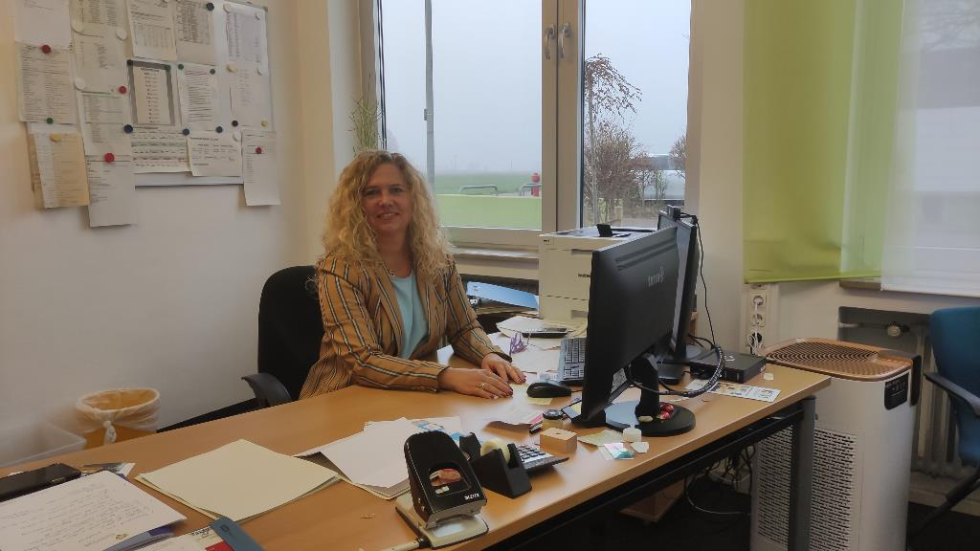
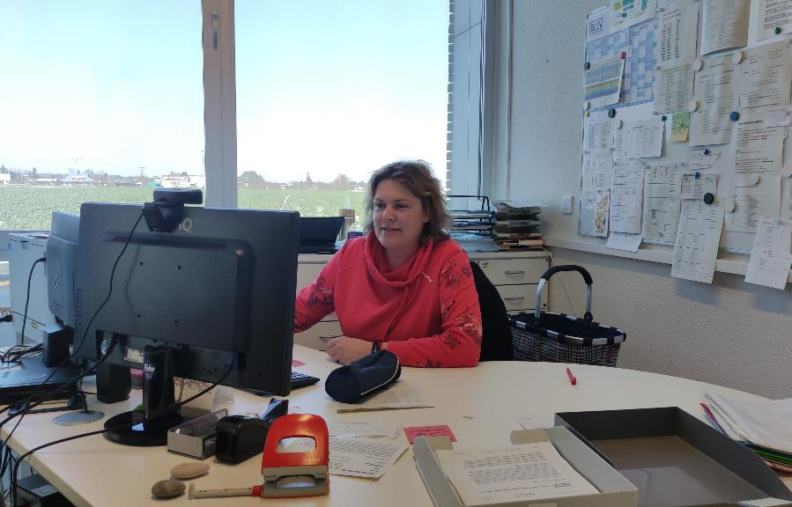
Schulleitung
Unsere Rektorin Frau Vega
Unsere Konrektorin Frau Horner

Slide 3
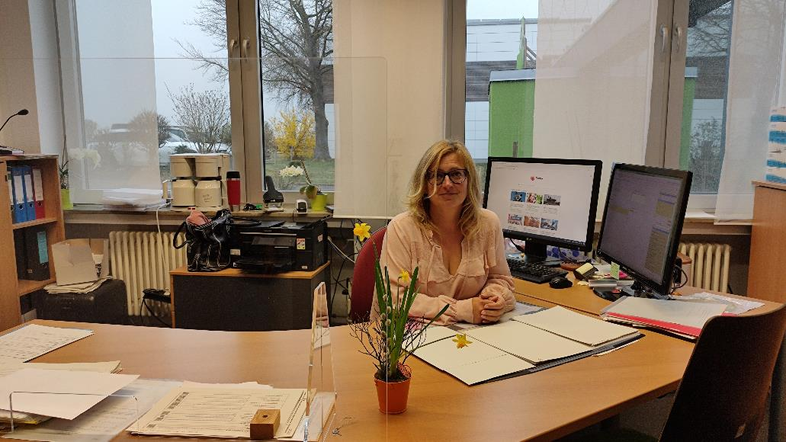
Sekretariat und Hausmeister
Das ist unsere Sekretärin Frau Großert

Slide 4
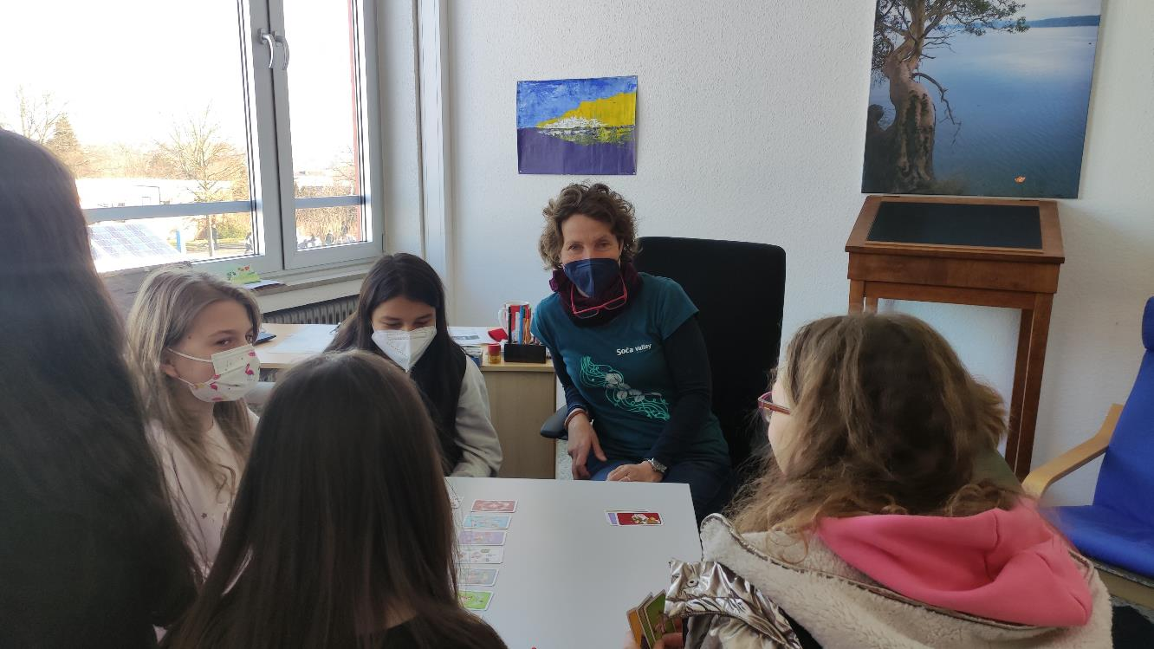
Jugendsozialarbeit
Bei Problemen aller Art steht dir stets unsere Jugendsozialarbeiterin Frau Abel zur Verfügung, um dich zu beraten, zu unterstützen oder auch mal zu trösten.

Slide 5
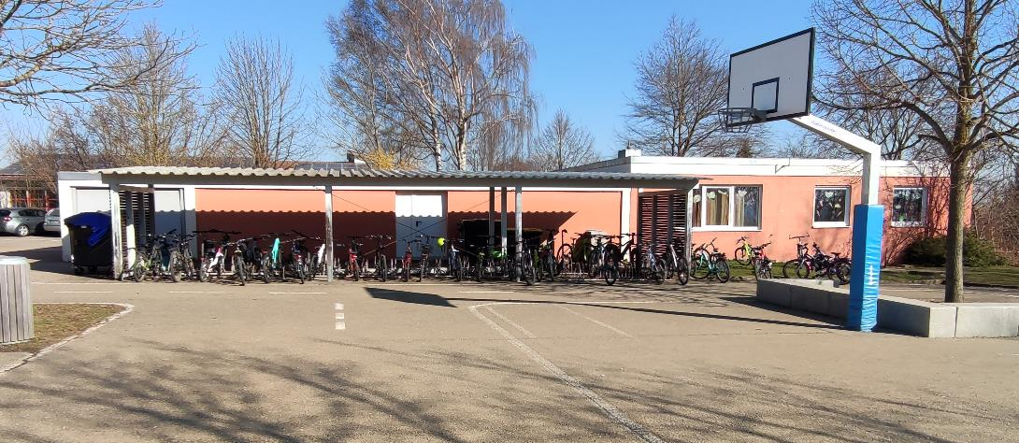
Unser Pausenhof
Fahrradparkplatz

Slide 6
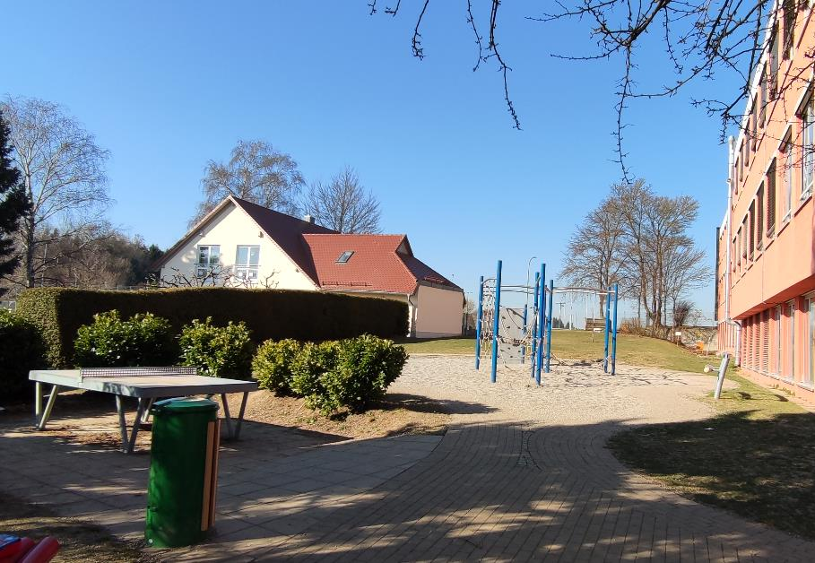
Unser 2.Pausenhof

Slide 7
Sporthalle
Hier findet unser Sportunterricht statt.

Slide 8
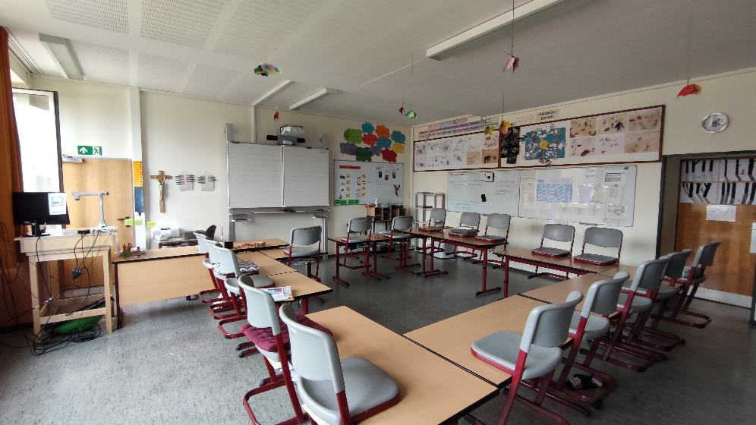
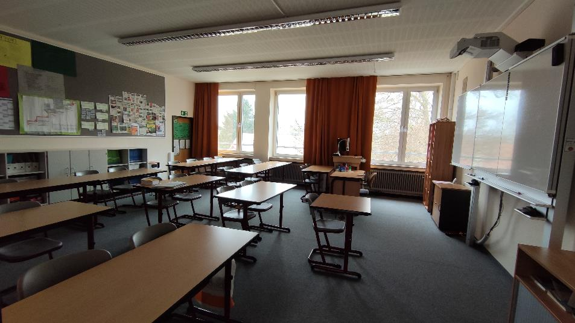
Alle Klassenzimmer besitzen interaktive Tafeln mit Internetzugang und eine Dokumentenkamera.
Klassenzimmer

Slide 9
Unser Informatikraum
Die Fächer Tastschreiben und Informatik finden in diesem Raum statt. Zusätzlich wird der Raum regelmäßig auch für andere Fächer genutzt, in denen eine Powerpoint-Präsentation oder ein Referat vorbereitet werden muss.

Slide 10
Unser Technikraum
Hier findet ab der 7.Klasse das berufsorientierende Wahlpflichtfach Technik statt.

Slide 11
Unsere Schulküche
Ab der 7.Klasse findet in diesem Raum das berufs-orientierende Wahlpflichtfach Ernährung und Soziales statt.

Slide 12
Unsere Schülerbücherei
Diese wird vom Elternbeirat unserer Schule organisiert und geleitet. Einmal in der Woche können hier Bücher ausgeliehen werden.

Slide 13
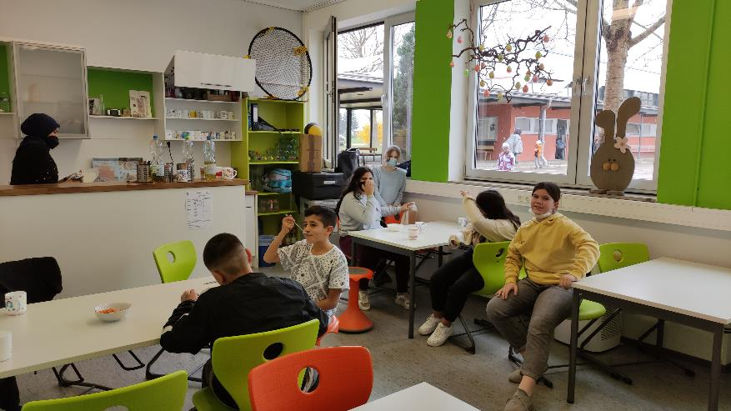
OGTS (Offene Ganztagsschule)
Wenn du in die OGTS gehst, dann kannst du dort mittags essen und wirst nachmittags bei den Hausaufgaben betreut. Selbstverständlich bleibt auch Zeit zum Spielen!
Die OGTS ist nur für Mittelschüler der 5.Klasse bis zur 9.Klasse.
Die Betreuung erfolgt von 12:50 Uhr bis 16:00 Uhr.

Slide 14
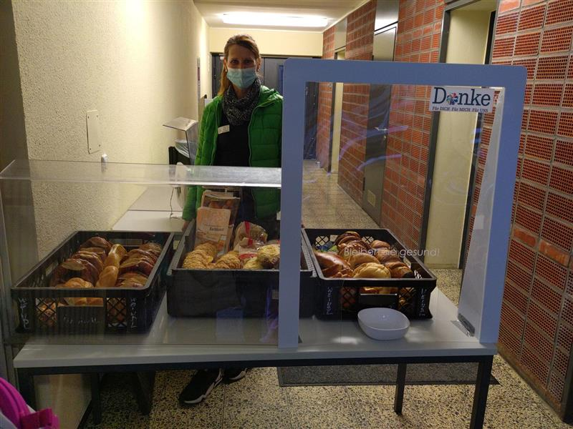
Verpflegung
Für Hungrige gibt es morgens vor dem Unterricht einen Pausenverkauf! Die Bäckerei Weindl aus Großkötz verkauft jeden Tag von 7:30 bis 7:50 Uhr leckere Backwaren.
Falls du Durst hast, kannst du dir an unserem Getränkeautomaten etwas holen.

Slide 15
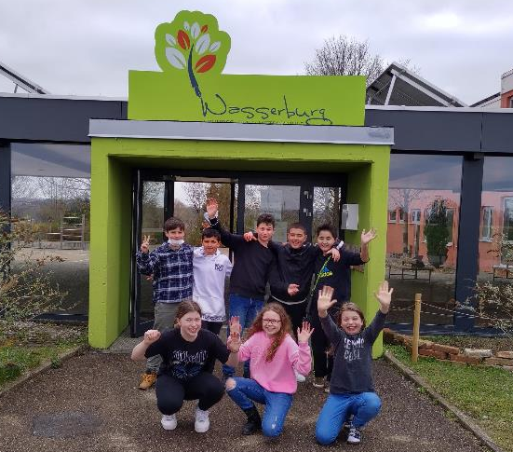
Wir hoffen, dass du, lieber Schüler, liebe Schülerin, und Sie liebe Eltern und Erziehungsberechtigten sich hiermit einen kleinen Überblick über unsere Mittelschule in Wasserburg verschaffen konnten und möchten dich/Sie ermuntern, bei weiteren Fragen einfach Kontakt mit uns aufzunehmen.
08221/1650
verwaltung@gms-wasserburg.de

